Slide 1
[강의교안 이용 안내]
본 강의교안의 저작권은 한빛아카데미㈜에 있습니다.
이 자료를 무단으로 전제하거나 배포할 경우 저작권법 136조에 의거하여 최고 5년 이하의 징역 또는 5천만원 이하의 벌금에 처할 수 있고 이를 병과(倂科)할 수도 있습니다.

Slide 2
관계 데이터 연산
01 관계 데이터 연산의 개념
02 관계 대수
03 관계 해석

Slide 3
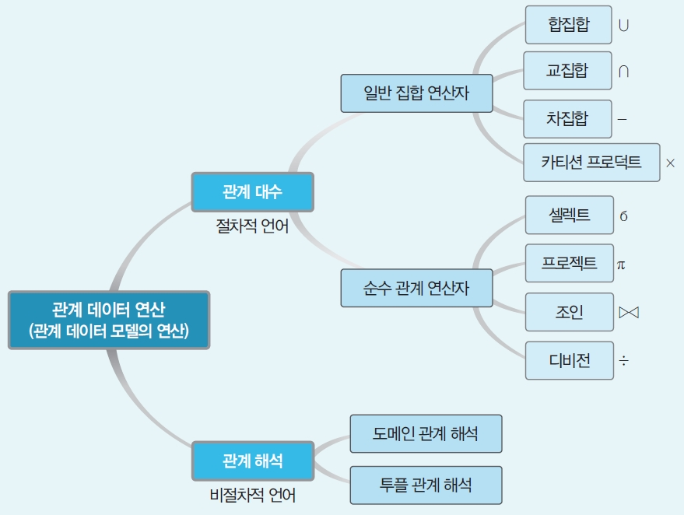
학습목표
관계 데이터 연산의 개념과 종류를 알아본다.
일반 집합 연산자와 순수 관계 연산자의 차이를 이해한다.
일반 집합 연산자와 순수 관계 연산자를 이용해 질의를 표현하는 방법을 익힌다.
관계 해석의 개념을 간단히 정리해본다.

Slide 4
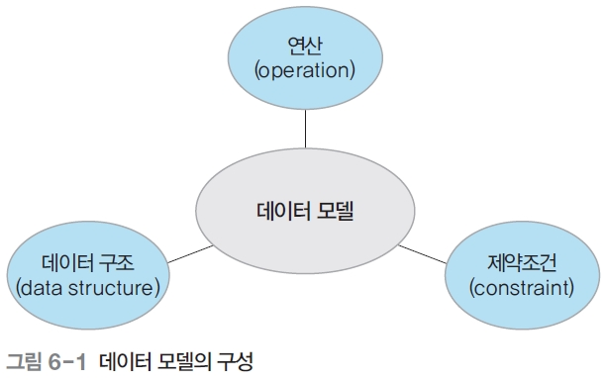
01 관계 데이터 연산의 개념
데이터 모델 = 데이터 구조 + 연산 + 제약조건

Slide 5
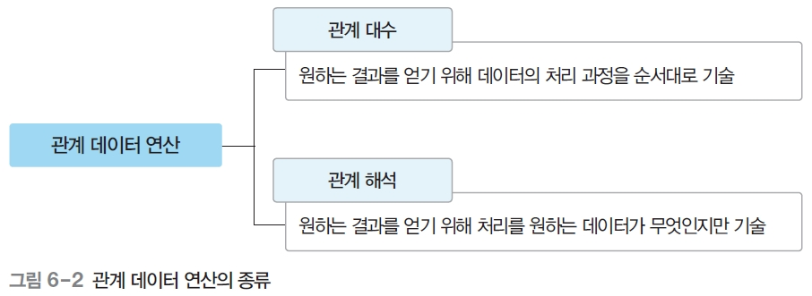
01 관계 데이터 연산의 개념
관계 데이터 연산(relational data operation)
관계 데이터 모델의 연산
원하는 데이터를 얻기 위해 릴레이션에 필요한 처리 요구를 수행하는 것
관계 대수와 관계 해석
기능과 표현력 측면에서 동등한 능력

Slide 6
01 관계 데이터 연산의 개념
관계 대수와 관계 해석의 역할
데이터 언어의 유용성을 검증하는 기준
관계 대수나 관계 해석으로 기술할 수 있는 모든 질의를 기술할 수 있는 데이터 언어  관계적으로 완전(relationally complete)하다고 판단
질의(query) : 데이터에 대한 처리 요구

Slide 7
02 관계 대수
관계 대수(relational algebra)의 개념
절차 언어(procedural language)
원하는 결과를 얻기 위해 릴레이션의 처리 과정을 순서대로 기술하는 언어
릴레이션을 처리하는 연산자들의 모임
대표 연산자 8개
일반 집합 연산자와 순수 관계 연산자로 분류
폐쇄 특성(closure property)
피연산자도 릴레이션이고 연산의 결과도 릴레이션

Slide 8
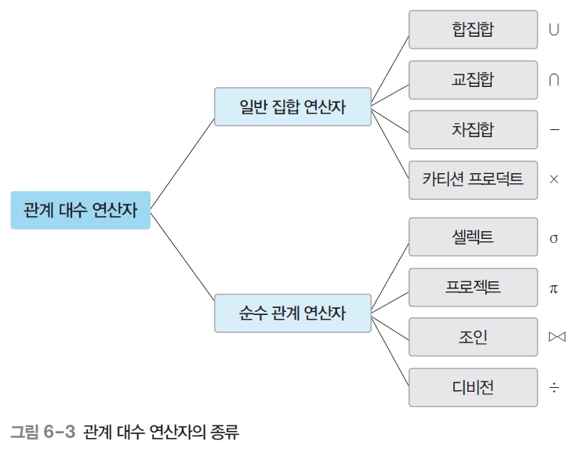
02 관계 대수
관계 대수의 연산자

Slide 9
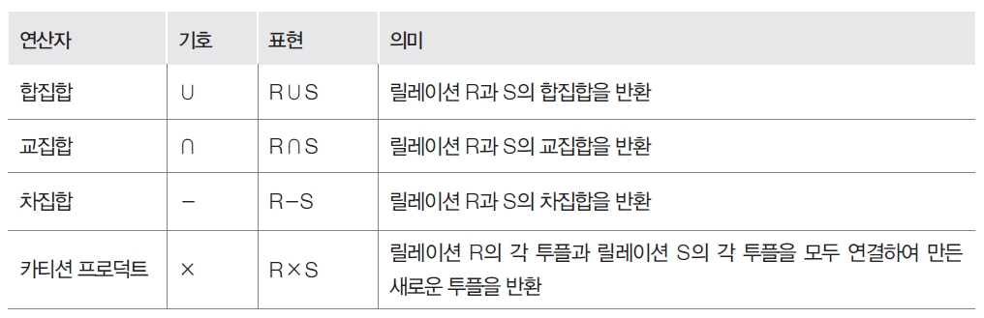
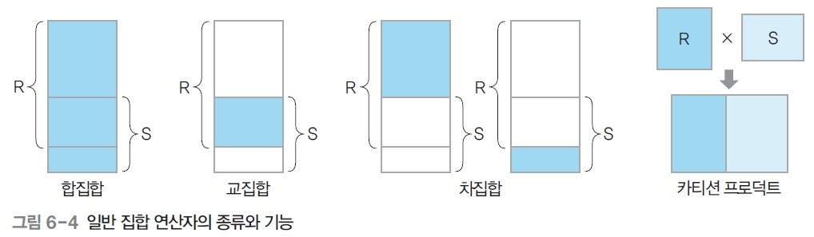
02 관계 대수
일반 집합 연산자(set operation)
릴레이션이 투플의 집합이라는 개념을 이용하는 연산자

Slide 10
02 관계 대수
일반 집합 연산자의 특성
피연산자가 2개 필요
2개의 릴레이션을 대상으로 연산 수행
합집합, 교집합, 차집합은 피연산자인 두 릴레이션이 합병 가능해야 함
합병 가능(union-compatible) 조건
두 릴레이션의 차수가 같아야 함
두 릴레이션에서 서로 대응되는 속성의 도메인이 같아야 함

Slide 11
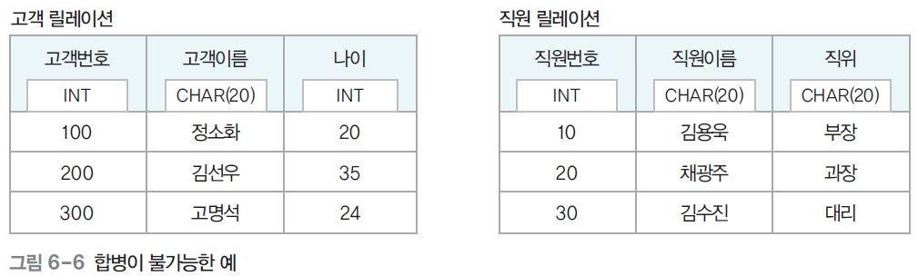
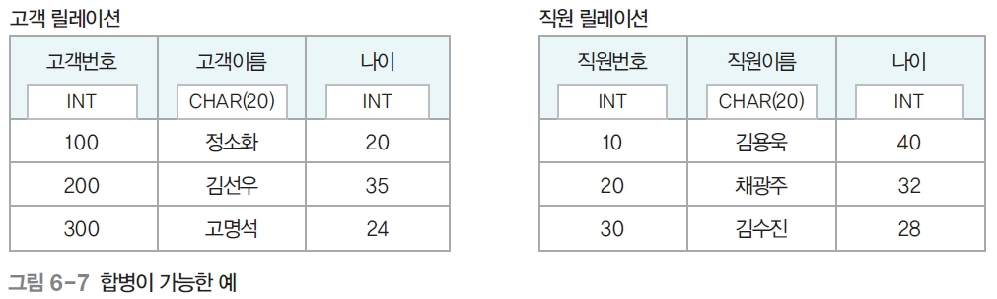
02 관계 대수

Slide 12
02 관계 대수
일반 집합 연산자 – 합집합(union)
합병 가능한 두 릴레이션 R과 S의 합집합 : R∪S
릴레이션 R에 속하거나 릴레이션 S에 속하는 모든 투플로 결과 릴레이션 구성
결과 릴레이션의 특성
차수는 릴레이션 R과 S의 차수와 같음
카디널리티는 릴레이션 R과 S의 카디널리티를 더한 것과 같거나 적어짐
교환적 특징이 있음
R∪S = S∪R
결합적 특징이 있음
(R∪S)∪T = R∪(S∪T)

Slide 13
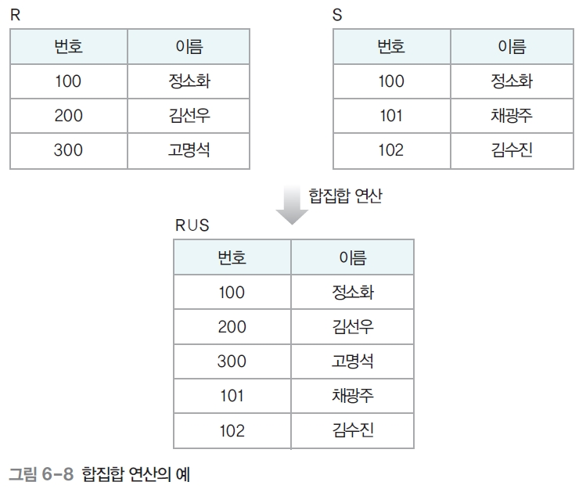
02 관계 대수

Slide 14
02 관계 대수
일반 집합 연산자 – 교집합(intersection)
합병 가능한 두 릴레이션 R과 S의 교집합 : R∩S
릴레이션 R과 S에 공통으로 속하는 투플로 결과 릴레이션 구성
결과 릴레이션의 특성
차수는 릴레이션 R과 S의 차수와 같음
카디널리티는 릴레이션 R과 S의 어떤 카디널리티보다 크지 않음(같거나 적음)
교환적 특징이 있음
R∩S = S∩R
결합적 특징이 있음
(R∩S)∩T = R∩(S∩T)

Slide 15
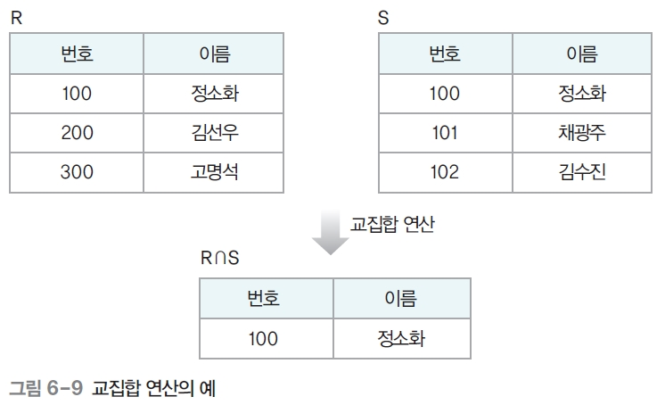
02 관계 대수

Slide 16
02 관계 대수
일반 집합 연산자 – 차집합(difference)
합병 가능한 두 릴레이션 R과 S의 차집합 : R–S
릴레이션 R에는 존재하지만 릴레이션 S에는 존재하지 않는 투플로 결과 릴레이션 구성
결과 릴레이션의 특성
차수는 릴레이션 R과 S의 차수와 같음
R–S의 카디널리티는 릴레이션 R의 카디널리티와 같거나 적음
S–R의 카디널리티는 릴레이션 S의 카디널리티와 같거나 적음
교환적, 결합적 특징이 없음

Slide 17
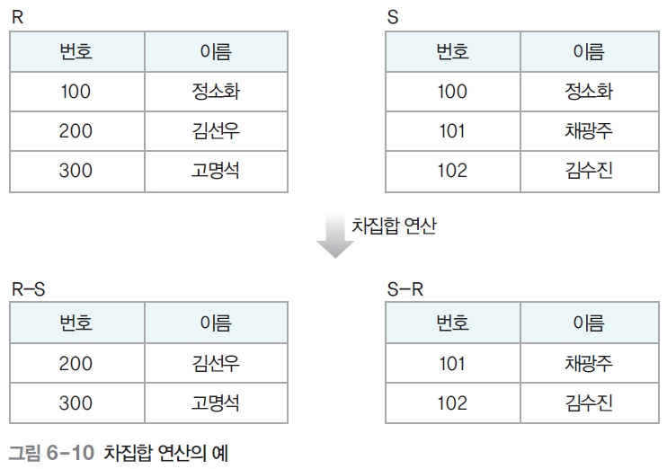
02 관계 대수

Slide 18
02 관계 대수
일반 집합 연산자 – 카티션 프로덕트(cartesian product)
두 릴레이션 R과 S의 카티션 프로덕트 : RS
릴레이션 R에 속한 각 투플과 릴레이션 S에 속한 각 투플을 모두 연결하여 만들어진 새로운 투플로 결과 릴레이션을 구성
결과 릴레이션의 특성
차수는 릴레이션 R과 S의 차수를 더한 것과 같음
카디널리티는 릴레이션 R과 S의 카디널리티를 곱한 것과 같음
교환적 특징이 있음
RS = SR
결합적 특징이 있음
(RS)T = R(ST)

Slide 19
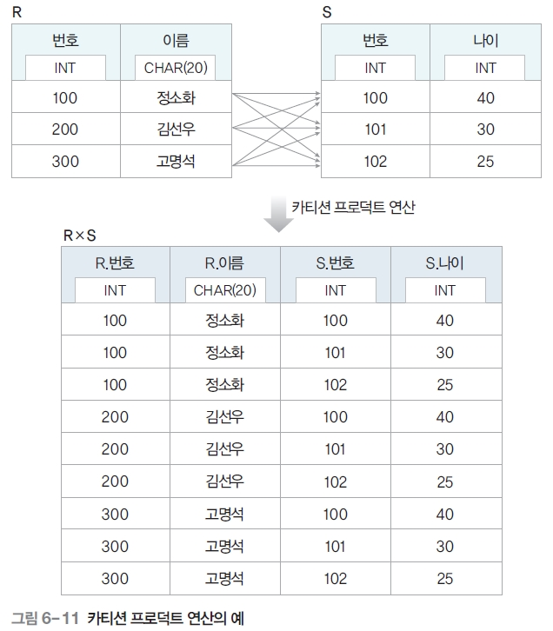
02 관계 대수

Slide 20
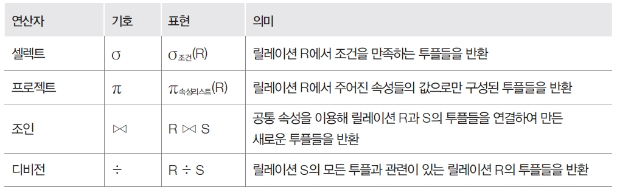
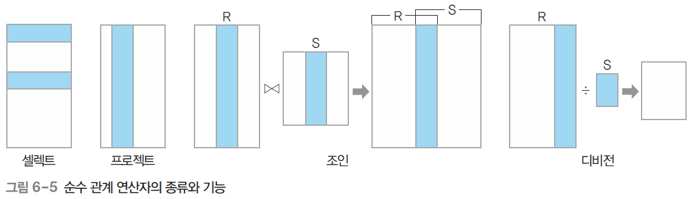
02 관계 대수
순수 관계 연산자(relational operation)
릴레이션의 구조와 특성을 이용하는 연산자

Slide 21
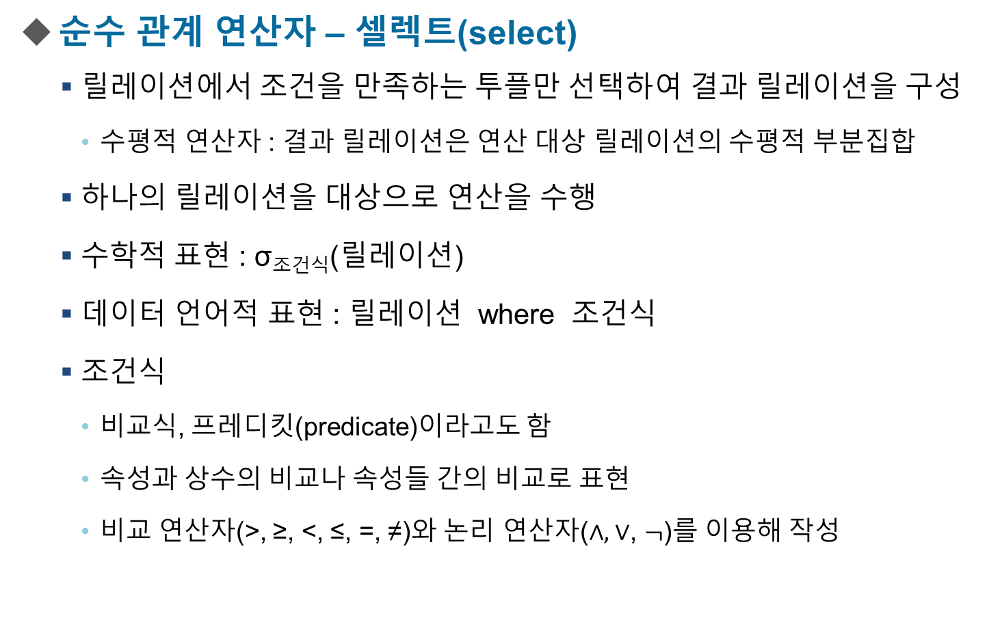
02 관계 대수
순수 관계 연산자 – 셀렉트(select)
릴레이션에서 조건을 만족하는 투플만 선택하여 결과 릴레이션을 구성
수평적 연산자 : 결과 릴레이션은 연산 대상 릴레이션의 수평적 부분집합
하나의 릴레이션을 대상으로 연산을 수행
수학적 표현 : σ_{조건식}(릴레이션)
데이터 언어적 표현 : 릴레이션 where 조건식
조건식
비교식, 프레디킷(predicate)이라고도 함
속성과 상수의 비교나 속성들 간의 비교로 표현
비교 연산자(>, ≥, <, ≤, =, ≠)와 논리 연산자($∧,$ $∨$, $¬$)를 이용해 작성

Slide 22
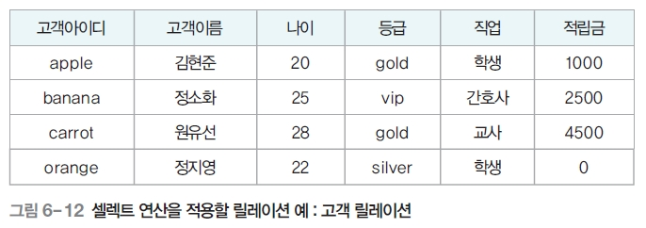
02 관계 대수
순수 관계 연산자 – 셀렉트(select)

Slide 23
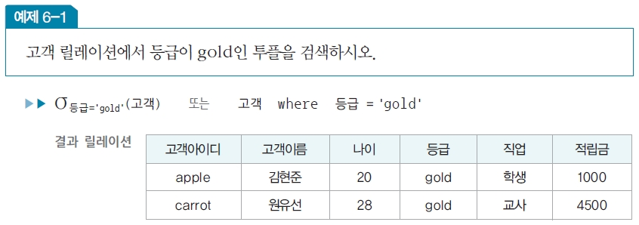
02 관계 대수
순수 관계 연산자 – 셀렉트(select)

Slide 24
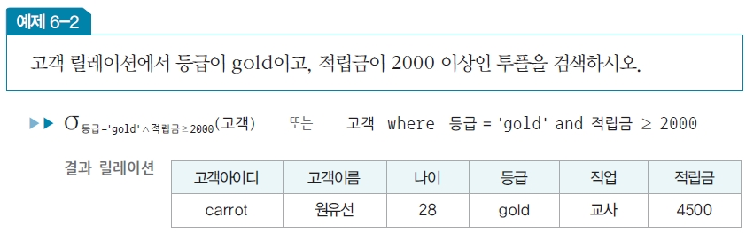
02 관계 대수
순수 관계 연산자 – 셀렉트(select)

Slide 25
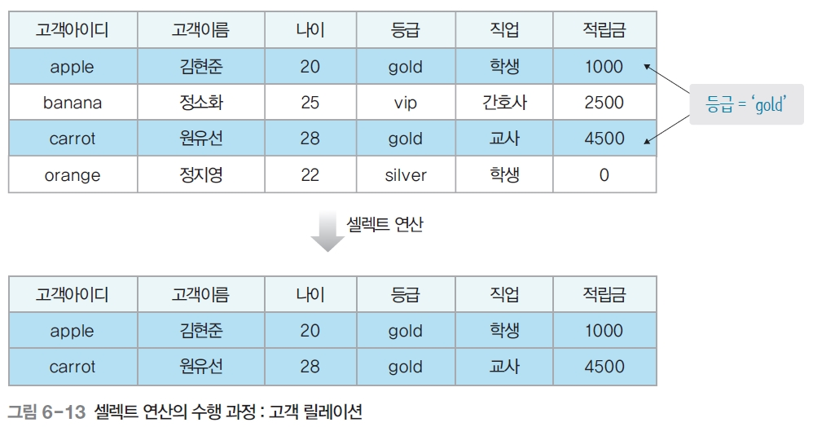
02 관계 대수
순수 관계 연산자 – 셀렉트(select)
결과 릴레이션은 연산 대상 릴레이션의 수평적 부분집합

Slide 26
02 관계 대수
순수 관계 연산자 – 셀렉트
교환적 특징이 있음
<고객 릴레이션에서 등급이 gold이고, 적립금이 2000 이상인 투플 검색>

Slide 27
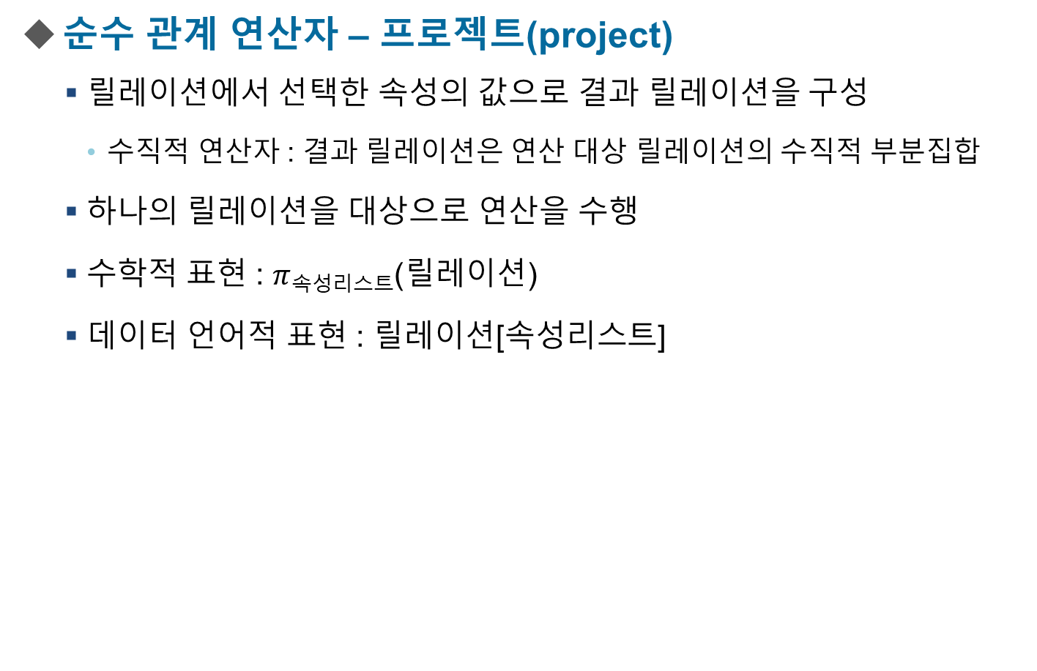
02 관계 대수
순수 관계 연산자 – 프로젝트(project)
릴레이션에서 선택한 속성의 값으로 결과 릴레이션을 구성
수직적 연산자 : 결과 릴레이션은 연산 대상 릴레이션의 수직적 부분집합
하나의 릴레이션을 대상으로 연산을 수행
수학적 표현 : $π$_{속성리스트}(릴레이션)
데이터 언어적 표현 : 릴레이션[속성리스트]

Slide 28
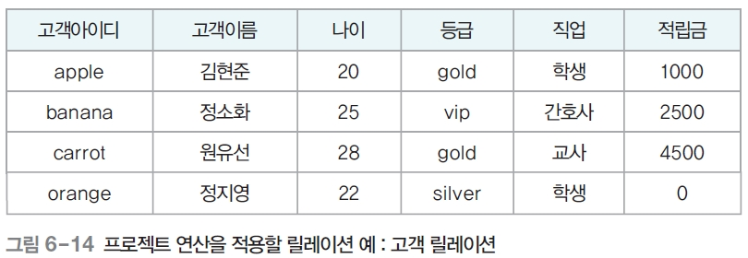
02 관계 대수
순수 관계 연산자 – 프로젝트

Slide 29
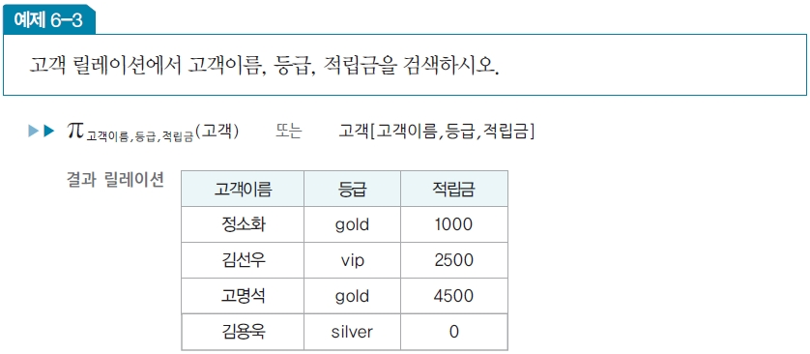
02 관계 대수
순수 관계 연산자 – 프로젝트

Slide 30
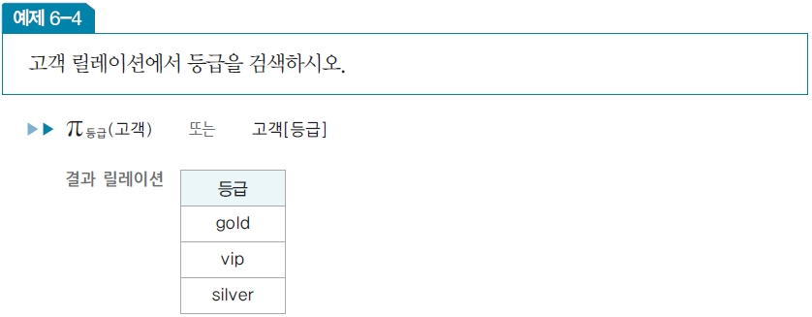
02 관계 대수
순수 관계 연산자 – 프로젝트
결과 릴레이션에서 동일한 투플은 중복되지 않고 한 번만 나타남

Slide 31
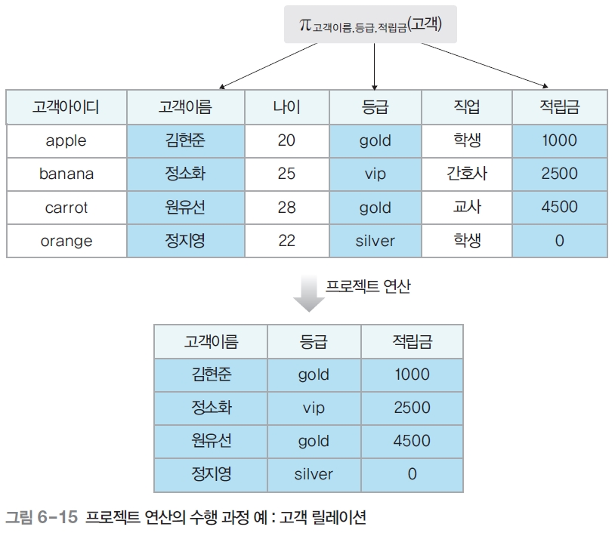
02 관계 대수
순수 관계 연산자 – 프로젝트
결과 릴레이션은 연산 대상 릴레이션의 수직적 부분집합

Slide 32
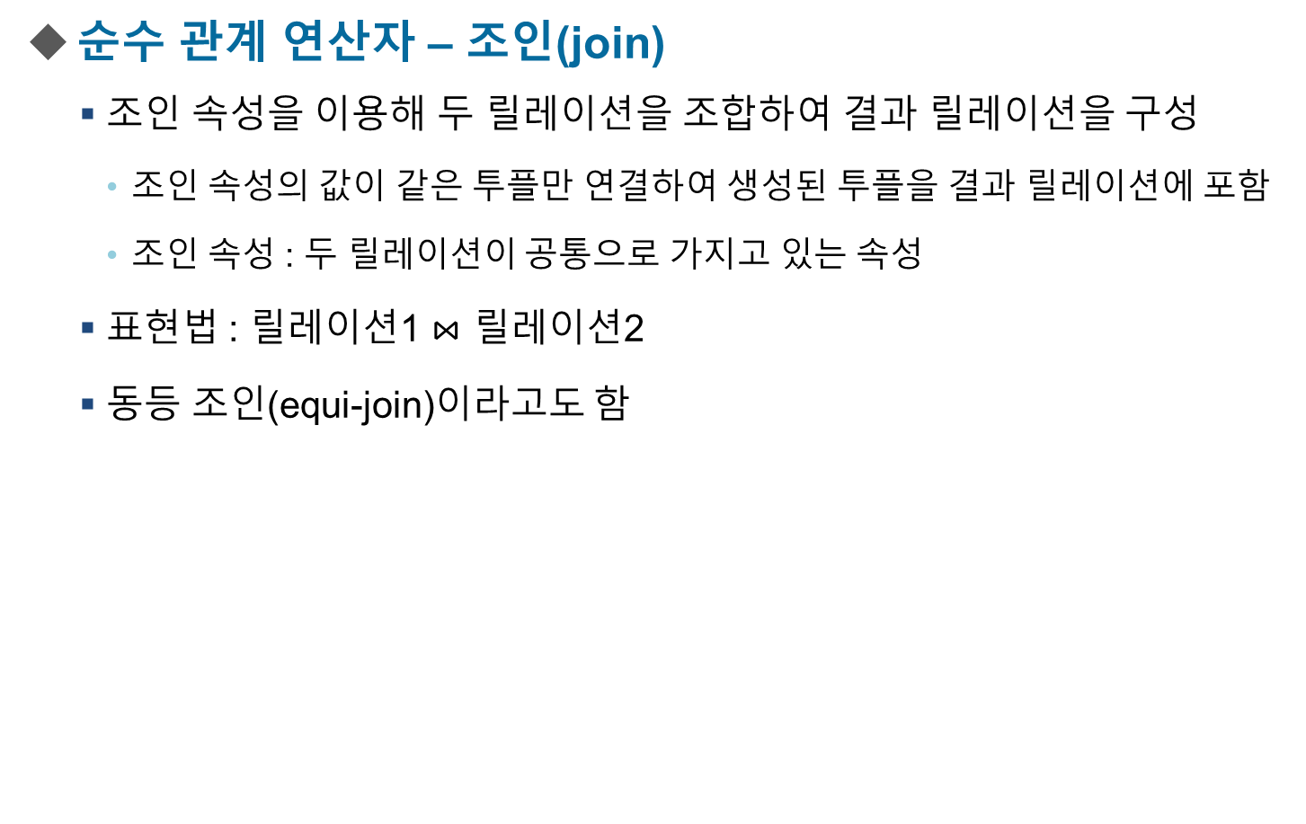
02 관계 대수
순수 관계 연산자 – 조인(join)
조인 속성을 이용해 두 릴레이션을 조합하여 결과 릴레이션을 구성
조인 속성의 값이 같은 투플만 연결하여 생성된 투플을 결과 릴레이션에 포함
조인 속성 : 두 릴레이션이 공통으로 가지고 있는 속성
표현법 : 릴레이션1 $⋈$ 릴레이션2
동등 조인(equi-join)이라고도 함

Slide 33
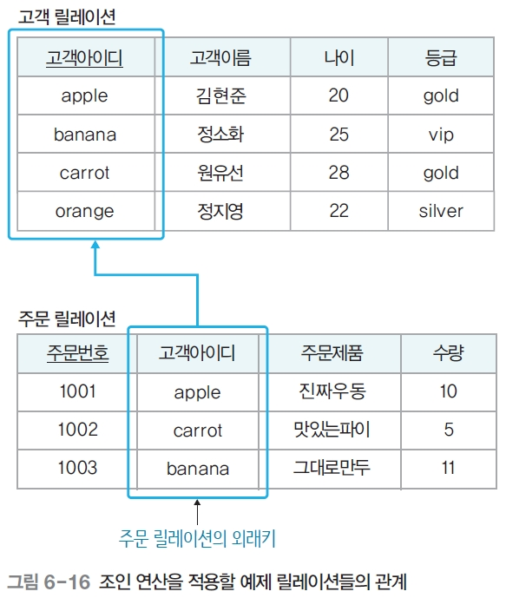
02 관계 대수
순수 관계 연산자 – 조인
만약, 정소화 고객이 주문한 제품을 검색하고 싶다면 조인 연산이 필요!
[조인 속성]
고객 릴레이션의 고객아이디, 주문 릴레이션의 고객아이디

Slide 34
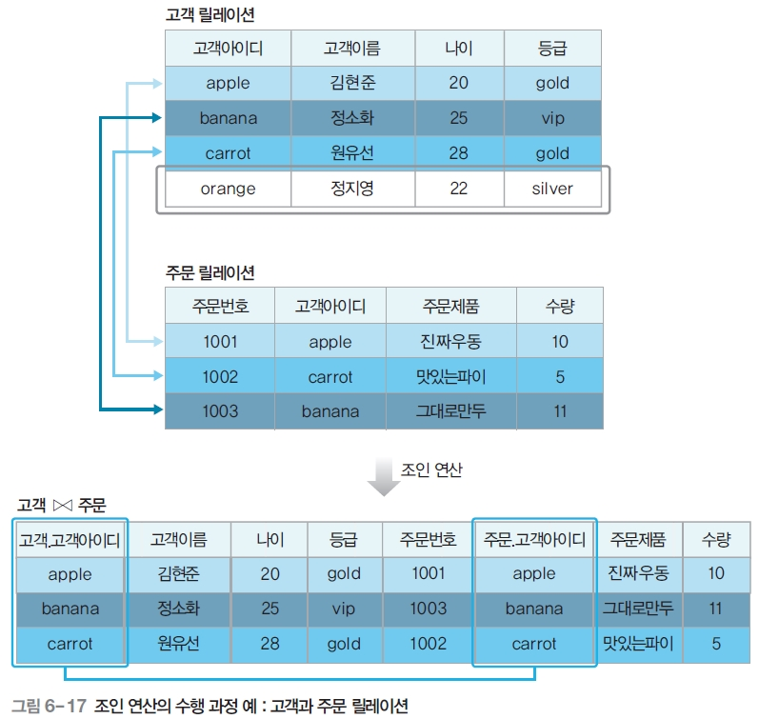
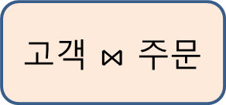
02 관계 대수
순수 관계 연산자 – 조인
고객 $⋈$ 주문
어느 릴레이션의 소속인지
구분하기 위해
‘릴레이션.속성이름’
형식으로 표기

Slide 35
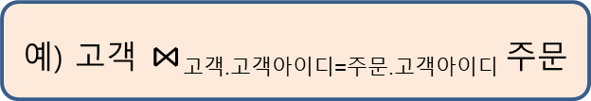
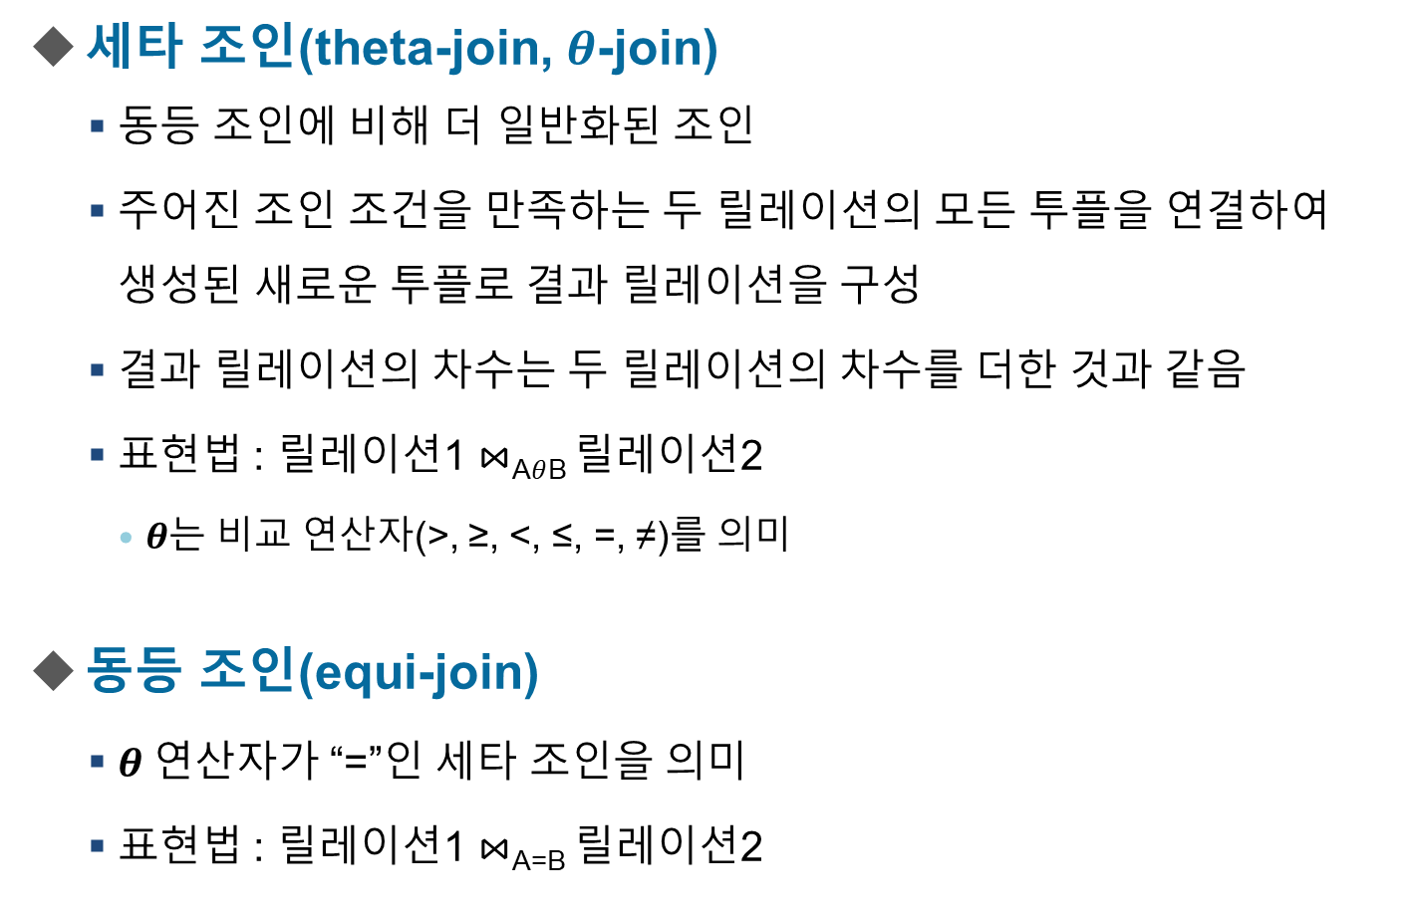
02 관계 대수
세타 조인(theta-join, $θ$-join)
동등 조인에 비해 더 일반화된 조인
주어진 조인 조건을 만족하는 두 릴레이션의 모든 투플을 연결하여 생성된 새로운 투플로 결과 릴레이션을 구성
결과 릴레이션의 차수는 두 릴레이션의 차수를 더한 것과 같음
표현법 : 릴레이션1 $⋈$_{A}$θ$_{B} 릴레이션2
$θ$는 비교 연산자(>, ≥, <, ≤, =, ≠)를 의미
동등 조인(equi-join)
$θ$연산자가 “=”인 세타 조인을 의미
표현법 : 릴레이션1 $⋈$_{A=B} 릴레이션2
예) 고객 $⋈$_{고객.고객아이디=주문.고객아이디} 주문

Slide 36
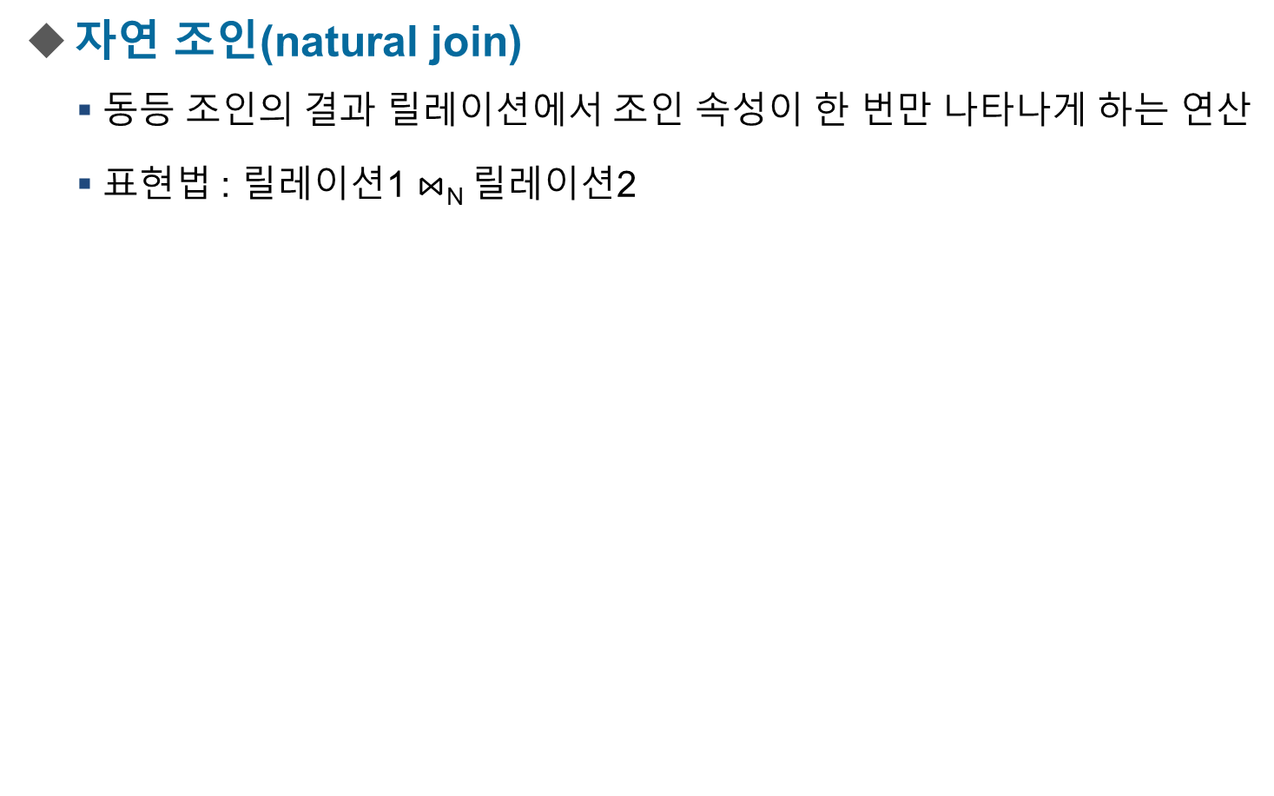
02 관계 대수
자연 조인(natural join)
동등 조인의 결과 릴레이션에서 조인 속성이 한 번만 나타나게 하는 연산
표현법 : 릴레이션1 $⋈$_{N} 릴레이션2
세타 조인
= 연산자를 이용해 조인 조건을 표현
동등 조인
중복된 조인 속성을 제거
자연 조인

Slide 37
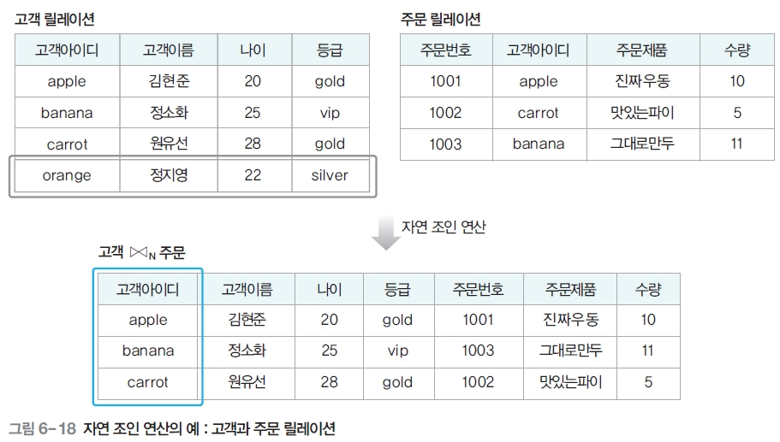
02 관계 대수
순수 관계 연산자 – 조인

Slide 38
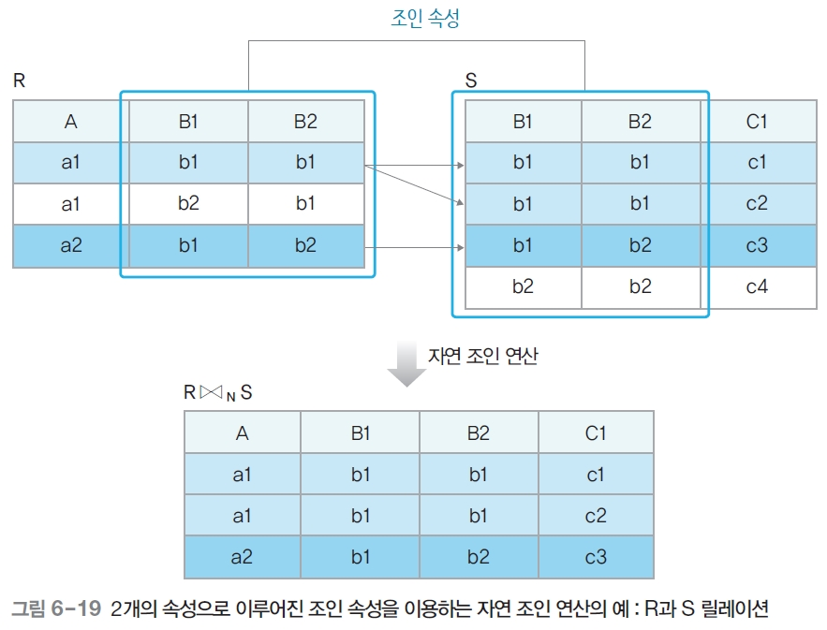
02 관계 대수
조인 속성이 B1과 B2로 구성됨
순수 관계 연산자 – 조인

Slide 39
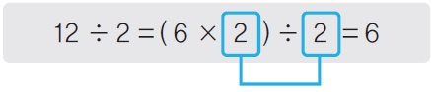
02 관계 대수
순수 관계 연산자 – 디비전(division)
표현법 : 릴레이션1 ÷ 릴레이션2
릴레이션2의 모든 투플과 관련이 있는 릴레이션1의 투플로 결과 릴레이션을 구성
단, 릴레이션1이 릴레이션2의 모든 속성을 포함하고 있어야 연산이 가능함
도메인이 같아야 한다는 의미
정수의 나눗셈과 유사

Slide 40
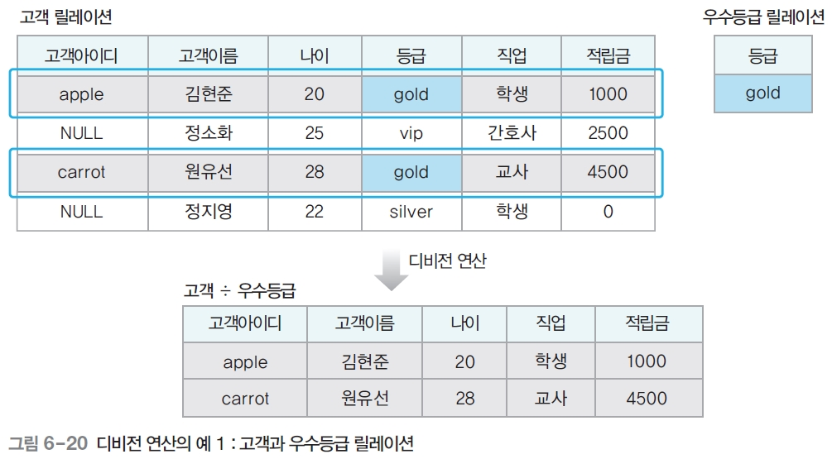
02 관계 대수
순수 관계 연산자 – 디비전(division)

Slide 41
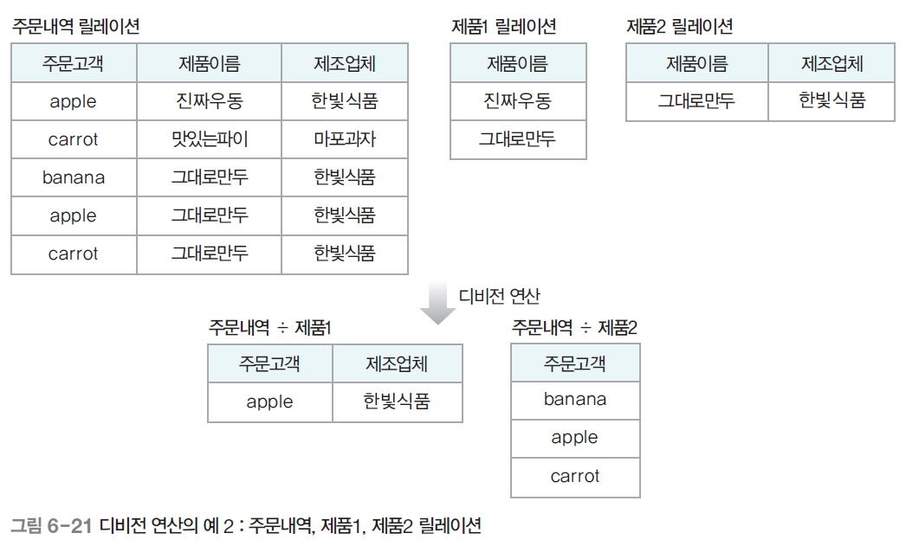
02 관계 대수
순수 관계 연산자 – 디비전(division)

Slide 42
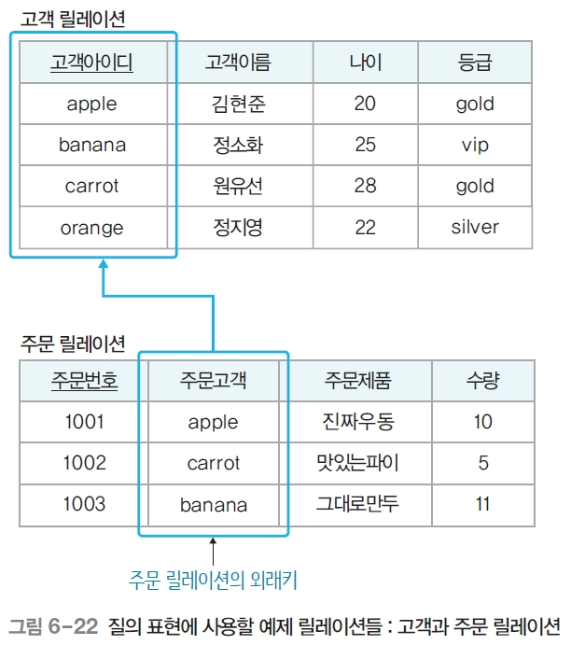
02 관계 대수
관계 대수를 이용한 질의 표현 예

Slide 43
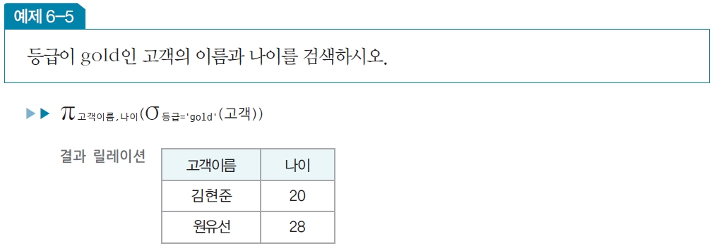
02 관계 대수
관계 대수를 이용한 질의 표현 예

Slide 44
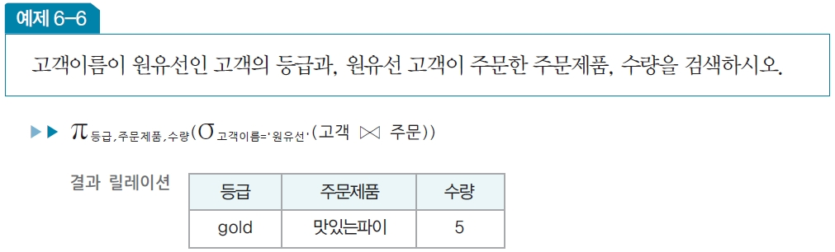
02 관계 대수
관계 대수를 이용한 질의 표현 예

Slide 45
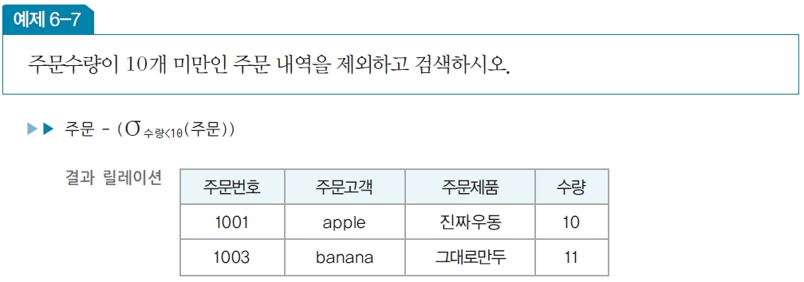
02 관계 대수
관계 대수를 이용한 질의 표현 예

Slide 46
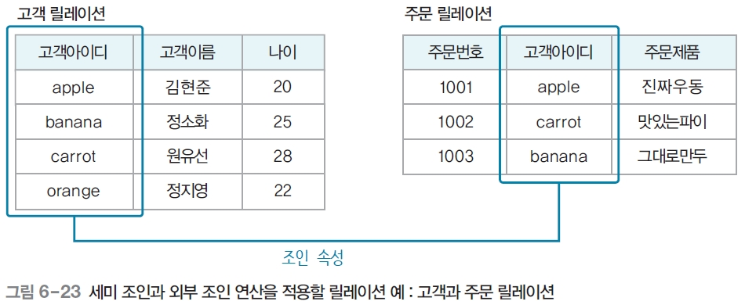
02 관계 대수
확장된 관계 대수 연산자
기본 연산자를 확장한 연산자들이 제안됨
예) 자연 조인 연산을 확장한 세미 조인과 외부 조인

Slide 47
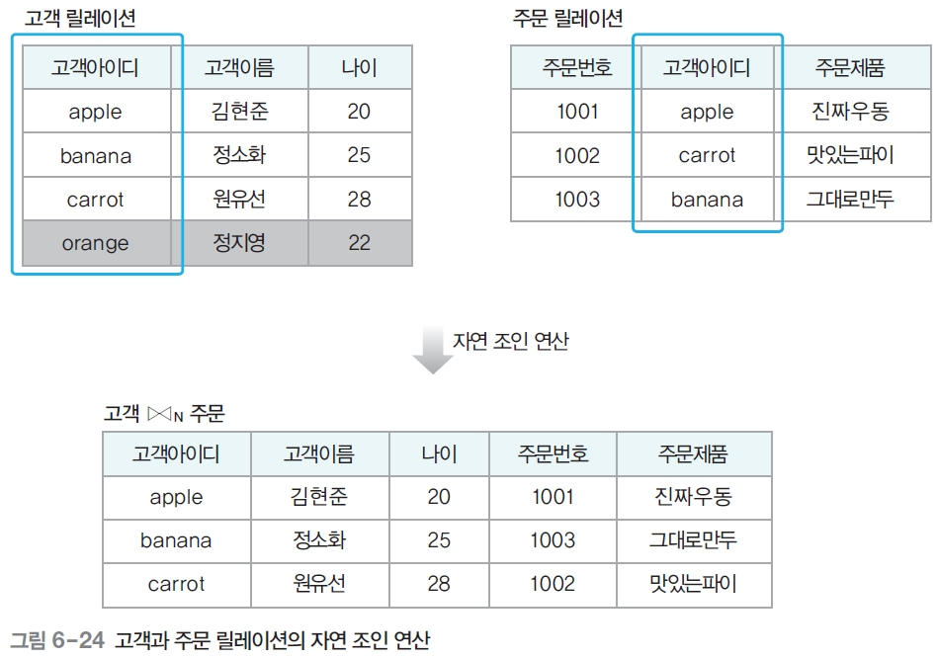
02 관계 대수
확장된 관계 대수 연산자

Slide 48
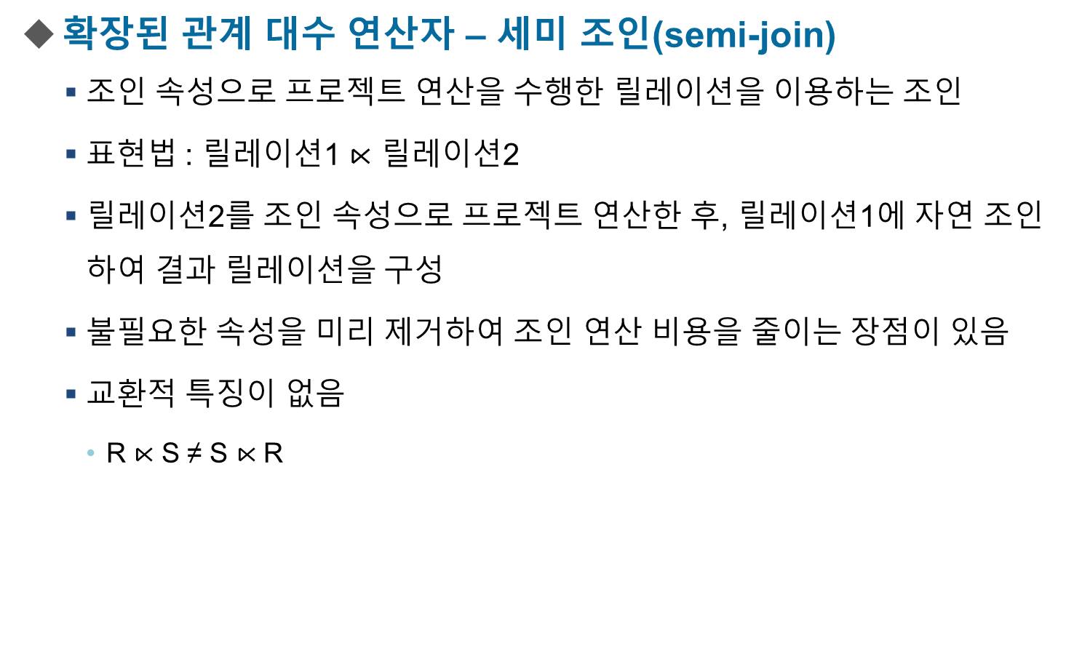
02 관계 대수
확장된 관계 대수 연산자 – 세미 조인(semi-join)
조인 속성으로 프로젝트 연산을 수행한 릴레이션을 이용하는 조인
표현법 : 릴레이션1 $⋉$ 릴레이션2
릴레이션2를 조인 속성으로 프로젝트 연산한 후, 릴레이션1에 자연 조인하여 결과 릴레이션을 구성
불필요한 속성을 미리 제거하여 조인 연산 비용을 줄이는 장점이 있음
교환적 특징이 없음
R $⋉$ S ≠ S $⋉$ R

Slide 49
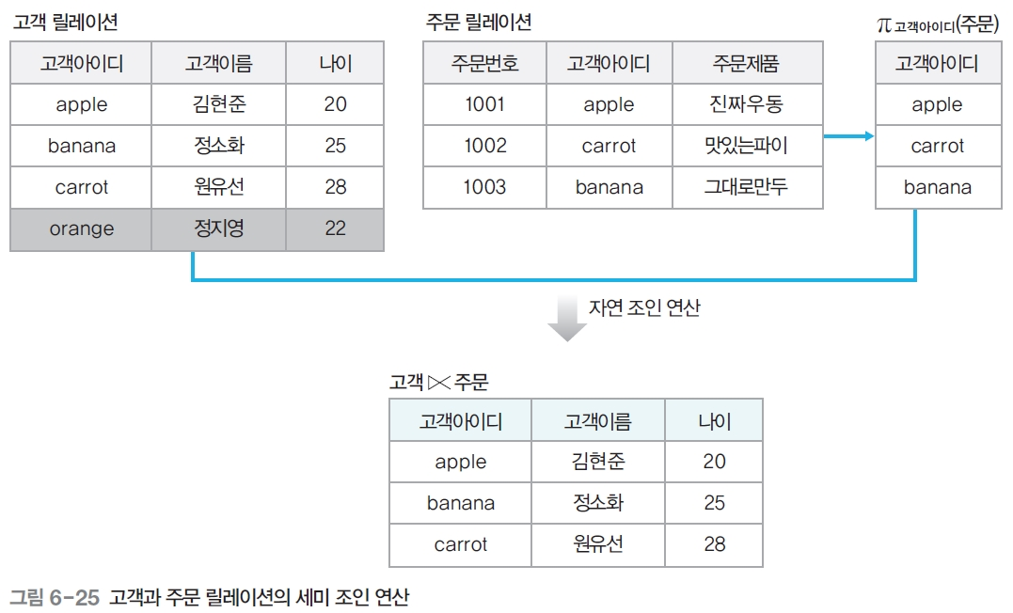
02 관계 대수
확장된 관계 대수 연산자 – 세미 조인(semi-join)
고객 릴레이션에서
자연 조인 연산에 참여할 수 있는 투플만 선택됨
 주문한 적이 있는 고객의 데이터만 검색됨

Slide 50
02 관계 대수
확장된 관계 대수 연산자 – 외부 조인(outer-join)
자연 조인 연산에서 제외되는 투플도 결과 릴레이션에 포함시키는 조인
결과 릴레이션에서 속성 값이 없는 경우는 널 값으로 처리
분류
왼쪽(left) 외부 조인 / 오른쪽(right) 외부 조인 / 완전(full) 외부 조인
모든 투플을 결과 릴레이션으로 가져오는 릴레이션이 무엇이냐에 따라 분류
자연 조인 연산에서 제외되는 투플도 포함

Slide 51
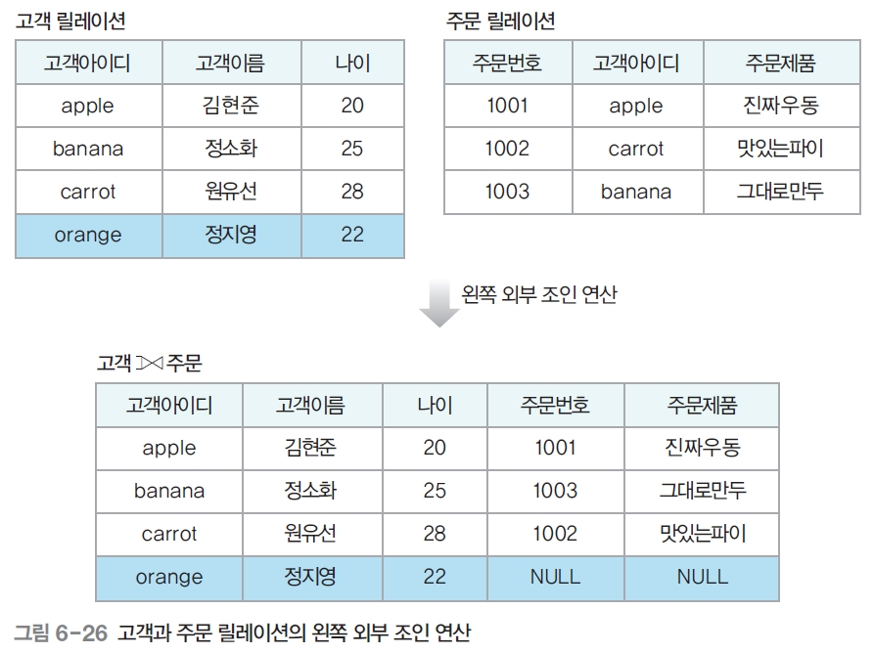
02 관계 대수
확장된 관계 대수 연산자 – 외부 조인(outer-join)
왼쪽 외부 조인
표현법 : 릴레이션1 릴레이션2
왼쪽에 있는 릴레이션1에 존재하는 모든 투플을 결과 릴레이션에 포함시킴

Slide 52
02 관계 대수
확장된 관계 대수 연산자 – 외부 조인(outer-join)
고객 릴레이션에 있는
모든 투플이
결과 릴레이션에 포함됨

Slide 53
02 관계 대수
확장된 관계 대수 연산자 – 외부 조인(outer-join)
오른쪽 외부 조인
표현법 : 릴레이션1 릴레이션2
오른쪽에 있는 릴레이션2에 존재하는 모든 투플을 결과 릴레이션에 포함시킴
주문 릴레이션에는 조인 연산에 참여하지 않는 투플이 없음
 자연 조인한 결과와 같음
고객 주문

Slide 54
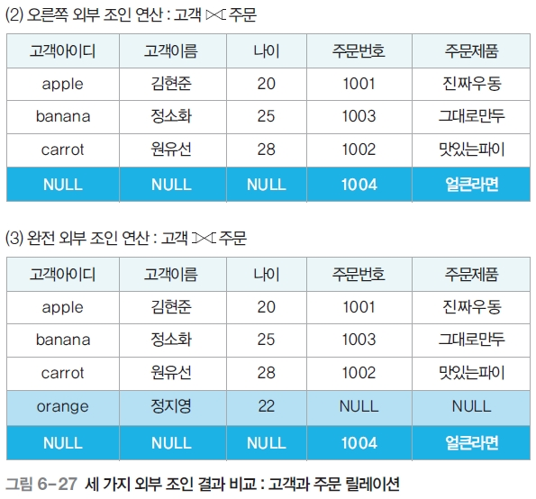
02 관계 대수
확장된 관계 대수 연산자 – 외부 조인(outer-join)
완전 외부 조인
표현법 : 릴레이션1 릴레이션2
두 릴레이션에 있는 모든 투플을 결과 릴레이션에 포함시킴
고객 릴레이션만 조인 연산에 참여하지 않는 투플이 있음
 왼쪽 외부 조인한 결과와 같음
고객 주문

Slide 55
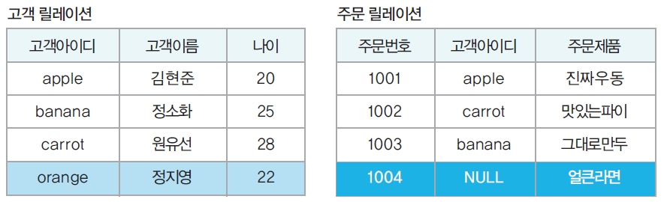
02 관계 대수
확장된 관계 대수 연산자 – 외부 조인(outer-join)
<주문한 고객아이디는 모르는 새로운 주문 내역 투플이 주문 릴레이션에 추가된 상황>

Slide 56
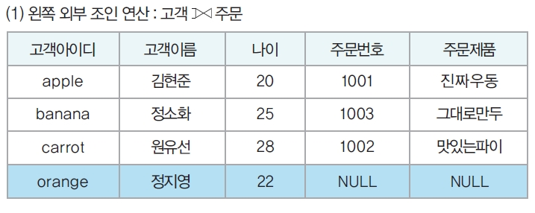
02 관계 대수
확장된 관계 대수 연산자 – 외부 조인(outer-join)
주문 내역이 없는 고객에 대한 투플도 결과 릴레이션에서 확인 가능

Slide 57
02 관계 대수
확장된 관계 대수 연산자 – 외부 조인(outer-join)
주문한 고객아이디를 알지 못하는 주문 내역에 대한 투플도
결과 릴레이션에서 확인 가능

Slide 58
02 관계 대수
확장된 관계 대수 연산자 – 외부 조인(outer-join)
모든 고객 투플과 모든 주문 투플을 결과 릴레이션에서 확인 가능

Slide 59
03 관계 해석
관계 해석(relational calculus)
처리를 원하는 데이터가 무엇인지만 기술하는 언어
비절차 언어(nonprocedural language)
수학의 프레디킷 해석(predicate calculus)에 기반을 두고 있음
기능과 표현력 측면에서 관계 대수와 동등한 능력을 가짐
분류
투플 관계 해석(tuple relational calculus)
도메인 관계 해석(domain relational calculus)

